Slide 1
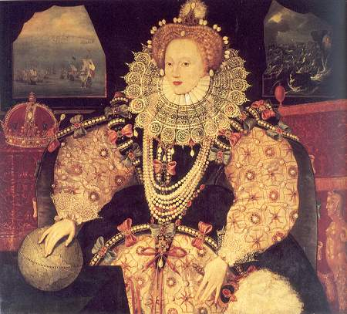
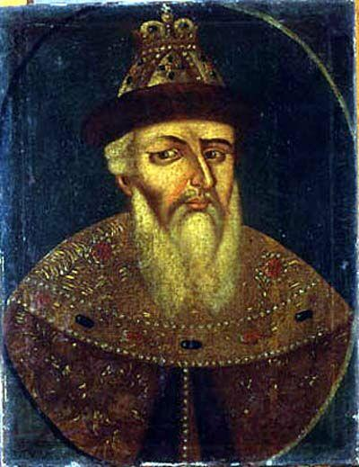
Тема: Абсолютизм XVI века в России и Англии Бинарный урок

Slide 2
Инструменты урока
Презентация.
Опорные конспекты по истории Англии и России.
Тетради для контрольных работ.
Тетради по английскому языку.
Рабочие листы.
Литература: В. В. Артемов, История. Параграфы: Англия – 37, 38; Россия – 46.
О. В. Волобуев, Россия и мир. Параграфы: Англия – 25; Россия – 20.
Карты XVI века.
Портреты Елизаветы I и Ивана IV.
Стенд «Реформы опричнины XVI века».
Словари английского языка.

Slide 3
Вопросы преподавателей
1. Как вы думаете, о чем пойдет речь на уроке?
Каковы временные рамки рассматриваемого периода? (Англ.)
Какие монархи были в это время у власти в России и Англии? (Англ.)
Что предлагали изменить монархи в России и Англии?
В какой форме выстраивали отношения Россия и Англия с другими странами?
2. Попробуйте сформулировать цели урока.
3. Записать цели и задачи в рабочий лист.

Slide 4
Цели (проблемы)
Почему абсолютизм в Англии перешел в XVI веке в конституционную монархию?
Почему абсолютизм в России сохранился с XVI века до 3 марта 1917 года (до отречения Николая II)?
Определить истоки демократии в английском и российском абсолютизме.
Задачи
Осмыслить роль личности в истории;
Дать характеристику внутренней политике монархов;
Выделить особенности внешней политики России и Англии в XVI веке.

Slide 5
Алгоритм урока
Мотивация;
Погружение в эпоху XVI века;
Блок № 1. Работа над осмыслением роли личности в истории; синквей.
Блок № 2. Выявление элементов демократии во внутренней политике Елизаветы I и ИванаIV; итоги.
Блок № 3. Определение особенностей внешней политики России и Англии в XVI веке; итоги.
Рефлексия: определить форму монархии в России и Англии в XVI веке.

Slide 6
Иван Грозный показывает свои сокровища английскому послу Горсею

Slide 7
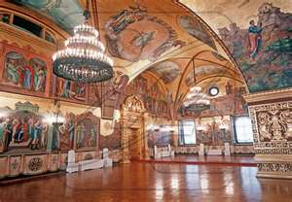

Slide 8
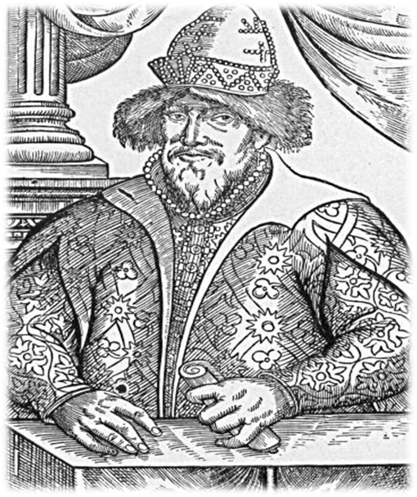

Slide 9
Василий III, отец Ивана IV (прослеживается явное сходство с портретом сына, за исключением того, что Василий был более плотного телосложения)

Slide 10
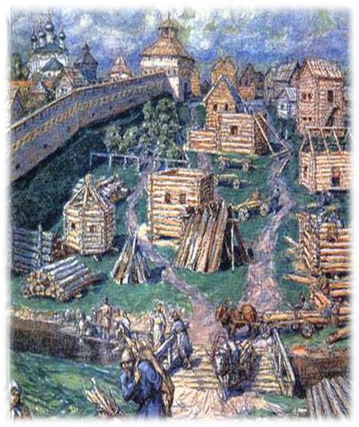
После смерти отца 3-летний Иван остался на попечении матери, умершей в 1538, когда ему было 8 лет. Иван рос в обстановке дворцовых переворотов, борьбы за власть враждующих между собой боярских родов Шуйских и Бельских. Убийства, интриги и насилия, окружавшие его, способствовали развитию в нем подозрительности, мстительности и жестокости.

Slide 11
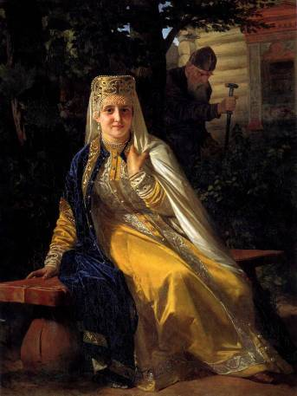
Точно неизвестно количество жен Ивана Грозного, но, вероятно, он был женат семь раз. Не считая умерших в младенчестве детей, у него было трое сыновей. От первого брака с Анастасией Захарьиной-Юрьевой родилось два сына, Иван и Федор. В мае 1572 был созван церковный собор, чтобы разрешить четвертый брак — с Анной Колтовской. Последний брак был заключен осенью 1580 с Марией Нагой. 19 ноября 1582 родился третий сын царя — Дмитрий Иванович, погибший в 1591 в Угличе.

Slide 13
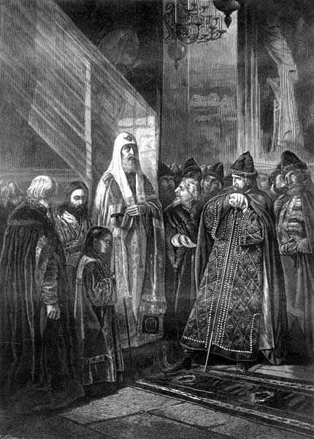

Slide 14
16 января 1547 в Успенском соборе Московского Кремля состоялось торжественное венчание на царство великого князя Ивана IV. На него были возложены знаки царского достоинства: крест Животворящего Древа, бармы и шапка Мономаха.
Царский титул позволял занять существенно иную позицию в дипломатических сношениях с Западной Европой. Княжеский титул переводили как «принц» или даже «великий герцог».
Титул же «царь» или совсем не переводили, или переводили как «император». Русский самодержец тем самым вставал вровень с единственным в Европе императором Священной Римской империи.

Slide 15
THE ELIZABETHAN ERA

Slide 16
ELIZABETH I TUDOR (1533-1603)
Elizabeth I was born on September 7 1533. She was the daughter of Henry VIII and Ann Boleyn.
Елизавета I родилась 7 сентября 1533г. Она была дочерью английского короля Генриха VIII и его жены Анны Болейн.

Slide 17
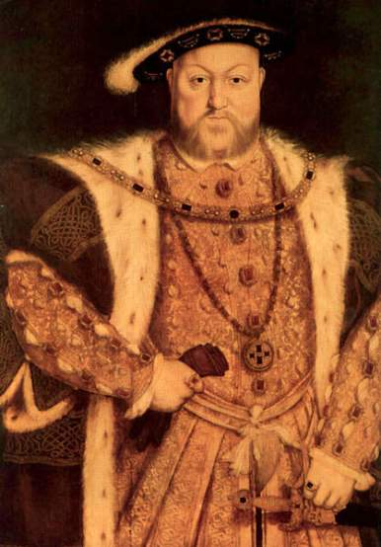
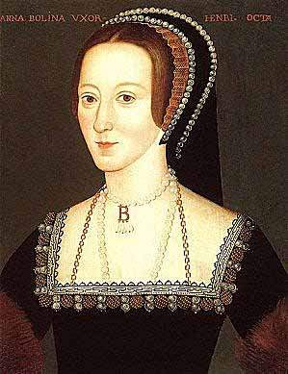
Генрих VIII Тюдор
Henry VIII Tudor
Анна Болейн
Ann Boleyn

Slide 18
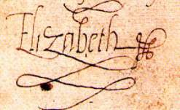
ELIZABETH’S CHILDHOOD
Elizabeth I received a Renaissance education and read in Greek and Latin. She also spoke Italian, French, and Spanish….
She was 15 when her father died.
Елизавета получила образование эпохи Возрождения и прекрасно читала на греческом и латинском языках. Она также говорила на итальянском, французском и испанском…. Ей было 15 лет, когда умер отец.

Slide 19
ELIZABETH I TUDOR (1533-1603)
The Russian Tsar Ivan IV the Spanish King Philip II the French Prince Fransua dreamt of getting married to the English Queen Elizabeth.
Российский царь Иван IV, испанский принц Филипп II и французский принц Франсуа мечтали о женитьбе на королеве Елизавете.
Синквей (рабочий лист)

Slide 20
С 1549 вместе с Избранной радой (А. Ф. Адашев, митрополит Макарий, А. М. Курбский, священник Сильвестр) Иван IV провел ряд реформ, направленных на централизацию государства: Земскую реформу Ивана IV, Губную реформу, проведены преобразования в армии, в 1550 принят новый Судебник Ивана IV. В 1549 созван первый Земский собор, в 1551 Стоглавый собор, принявший сборник решений о церковной жизни «Стоглав». В 1555-56 Иван IV отменил кормления и принял Уложение о службе.

Slide 21
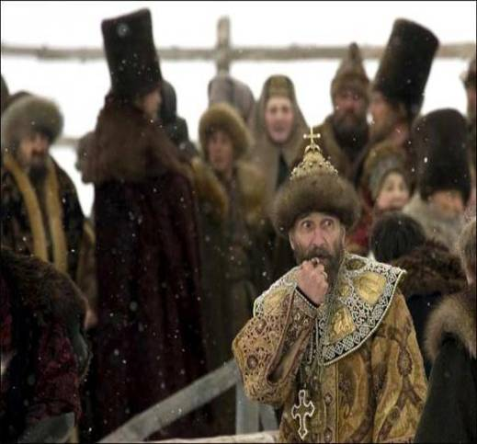
В 1565 Иван IV ОБЪЯВИЛ О ВВЕДЕНИИ В СТРАНЕ ОПРИЧНИНЫ. СТРАНА ДЕЛИЛАСЬ НА ДВЕ ЧАСТИ: ТЕРРИТОРИИ, НЕ ВОШЕДШИЕ В ОПРИЧНИНУ, СТАЛИ НАЗЫВАТЬСЯ ЗЕМЩИНОЙ, КАЖДЫЙ ОПРИЧНИК ПРИНОСИЛ КЛЯТВУ НА ВЕРНОСТЬ ЦАРЮ.

Slide 22
«39 статей» - 1571 г.
Реформы Елизаветы I :
Технические изобретения, массовое производство товаров;
Закрыты все монастыри, земли конфискованы и переданы короне;
Полное подчинение англиканской церкви;
Жестокий террор против недовольных (старое дворянство живет за счет оброка, дохода с должностей); (новое дворянство за счет выращивания овец, продажи шерсти, отнимает земли у крестьян «огораживание земли»);
С XVI в. английская промышленность перестраивается на капитализм. (Предпосылки: новое дворянство).

Slide 23
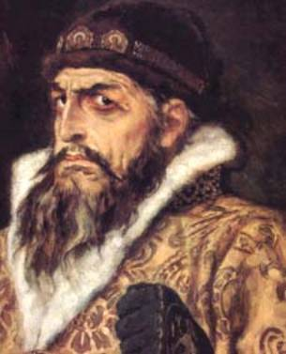
Итоги работы по внутренней политике
Ответить на вопросы:
Какие элементы демократии просматриваются во внутренней политике
Елизаветы I и Ивана IV?
Какие группы населения поддерживали Елизавету I и Ивана IV?

Slide 24
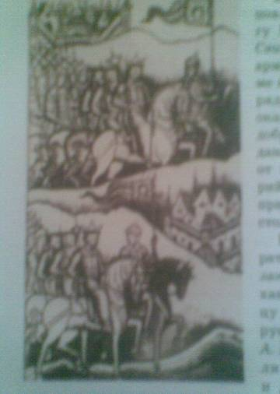
В 1550-51 Иван Грозный лично участвовал в Казанских походах. В 1552 была покорена Казань, затем Астраханское ханство (1556), в зависимость от русского царя попали сибирский хан Едигер и Ногаи Большие.
В 1553 устанавливаются торговые отношения с Англией.

Slide 25
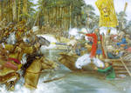
В 1558 Иван IV начал Ливонскую войну за овладение побережьем Балтийского моря. Первоначально военные действия развивались успешно. К 1560 армия Ливонского ордена была окончательно разгромлена, а сам Орден перестал существовать.
. Однако после вступления в войну Швеции, Дании, Речи Посполитой Россия терпит поражения. 1582 – 1583 мирный договор, потеря территорий.

Slide 27
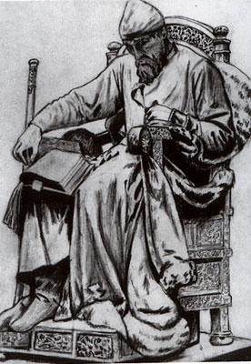
Опричнина разорила и опустошила Центральную часть России. В 1581 с целью предотвратить запустение имений Иван Грозный ввел заповедные лета — временный запрет крестьянам уходить от своих хозяев в Юрьев день, что способствовало утверждению в России крепостнических отношений.
Ливонская война завершилась полной неудачей и потерей исконно русских земель.
Объективные итоги царствования Иван Грозный мог увидеть уже при жизни: это был провал всех внутри- и внешнеполитических начинаний.
Иван IV умер 27 марта 1584года.

Slide 28
Внешняя политика Елизаветы I
ОТНОШЕНИЯ С
ШОТЛАНДИЕЙ
ВОЙНА С
ИСПАНИЕЙ
БОРЬБА ЗА
КОЛОНИИ
В 1603 г. после смерти
королевы Елизаветы
Яков Стюарт
Шотландский становит
ся королем Англии и
Шотландии .
Разгром
«Непобедимой армады».
2. Подрыв могущества
Испании.
3. Возможность
усиления колониальной
экспансии.
1. Война в Ирландии.
2. Освоение С.Америки,
Чили, Перу.
3. Вывоз негров-рабов
из Африки.
4. Ост-Индская
компания – регулярная
торговля с Индией.
During the Elizabethan era England became one of the most powerful
Empires in the world and the sovereign of seas and oceans.

Slide 29
LAST YEARS OF THE QUEEN
She had “the body of a weak woman, she had the heart of a king ”
«У меня тело слабой и больной женщины, но сердце короля, и к тому же – короля Англии».
She died on March 24,1603 and was the last Tudor monarch. Her rein lasted 44 years. Under Elizabeth trade grew, Spain was defeated and England became a European power.
Елизавета Тюдор умерла 24 марта 1603 г. Ее правление длилось 44 года. Королева Елизавета положила начало торговли и освоению новых земель. Испания была повержена.
Со смертью королевы прекратилась династия Тюдоров, но началась – Великобритания – одна из могущественнейших держав мира.
«Королева Елизавета. Время и смерть».1600г.

Slide 30
Итоги работы по внешней политике
Ответить на вопросы:
Определить тип монархии в России в XVI веке, привести доказательства.
Определить тип монархии в Англии в XVIвеке, привести доказательства.
Определить форму монархии в России и Англии к концу XVI века. (Англ. )
Рефлексия
Какой вид работы был самым интересным на уроке?
Какие задания были сложными, неинтересными?

Slide 31
Словарь
Сословно – представительная монархия. Правитель, принимая решения, учитывает мнения сословий, знати.
Абсолютизм – это форма правления, при которой законодательная, исполнительная и судебная власти принадлежат только монарху.
Абсолютная монархия - власть передается по наследству, не ограничивается законом.
4. Конституционная монархия – власть передается по наследству, ограничивается конституцией, парламентом.

